Slide 1
Органические вещества в быту

Slide 2
Бытовая химия — это средства по уходу за собственностью: одеждой, помещениями, автомобилями.
Категории:
Средства для стирки
Средства для мытья посуды
Чистящие, дезинфицирующие и отбеливающие средства
Стеклоомыватели для автомобилей

Slide 3
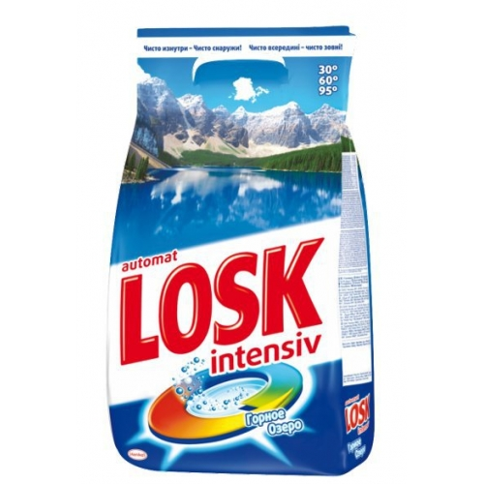
Стиральные порошки
Стиральные порошки содержат :
поверхностно-активные вещества
связывающие вещества
отбеливающие вещества
вспомогательные вещества (например, ароматические вещества)

Slide 4
Поверхностно-активные вещества
ПАВ снижают поверхностное натяжение воды, отделяют грязь от волокон, но их высокая моющая активность снижается в жесткой воде.
Примером ПАВ могут служить обычное мыло и СМС (синтетические моющие средства), а также спирты, карбоновые кислоты, амины и т. п.

Slide 5
Связывающие вещества
Связывающие вещества смягчают воду и устраняют образование накипи (выпадения кальция) на компонентах стиральных машин и на одежде.

Slide 6
Отбеливающие вещества
Отбеливающие вещества важны для обработки пятен на белом, цветном белье, белье, подвергающемся кипячению, и тонком белье. Для этого в основном используют перборат натрия, который в процессе стирки при температурах выше 60°C выделяет отбеливающие вещества. Активаторы отбеливающего вещества, например, тетраацетилендиамин, активируют перборат при температуре ниже 60°C, и отбеливание возможно уже в пределах 40°C.

Slide 7
Факты
В настоящее время в Германии, Италии, Австрии, Норвегии, Швейцарии и Нидерландах стирают только порошками без фосфатов
Взамен фосфатов в стиральные порошки вводят биологически инертные, экологически безопасные вещества - цеолиты
Однако в Украине популярны "Ариэль", "Тайд" с фосфатами
себестоимость порошка с цеолитом вырастает примерно на 20 %

Slide 8
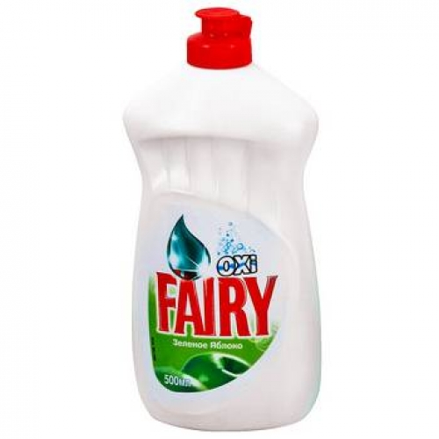
Средства для мытья посуды
Состоят из:
ПАВ
солей слабых неорганических кислот (карбонат и бикарбонат натрия, силикаты натрия) - применяются для разложения полисахаридов, протеинов.
нейтральных солей (сульфаты, хлориды) - хлорид натрия чаще всего используется для загущения средств для мытья.

Slide 9
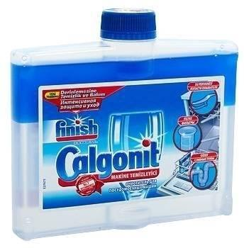
отбеливающих реагентов (перборат и перкарбонат натрия) — обладают отбеливающими и дезинфицирующими свойствами, применяются для разложения особо прочных окрашенных загрязнений.
Гидротропов - увеличивают растворимость и ускоряют растворение ПАВ в воде.
Веществ, смягчяющих негативное влияние на кожу рук (глицерин, силикон, аллатоин, растительные экстракты)

Slide 10
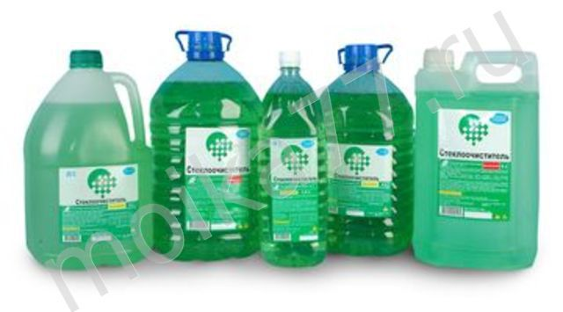
Стеклоомыватели
Стеклоомыватель— жидкость, предназначенная для удаления грязи со стекол автомобиля.

Slide 11
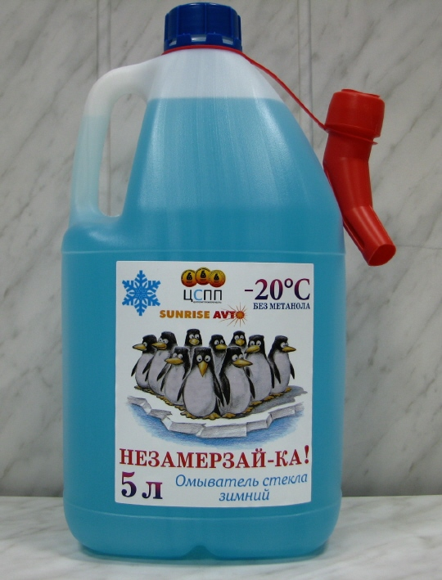
Лето / зима
Летом в качестве основного компонента стеклоомывателя используется вода. Для улучшения свойств стеклоомывателя в неё добавляют ПАВ, красители.
Зимой используются смеси технического этилового, изопропилового спирта с водой.

Slide 12
Рекомендации по использованию бытовой химии :
Избегайте чрезмерного использования средств бытовой химии, содержащих хлор, фенол, аммиак, формальдегид, ацетон и т.д
Пользуйтесь наиболее щадящими средствами (например, с пометкой «для чувствительной кожи»)
Обращайте внимание на то, что написано на этикетке и в инструкции, прилагающийся к чистящим средствам

Slide 13
Храните средства бытовой химии в хорошо закрытых емкостях и в помещении, где обитатели дома бывают реже всего
Старайтесь применять не порошки, а гели, жидкие или гранулированные средства
Избегайте прямого контакта с агрессивными средствами: используйте хозяйственные перчатки и защитные крема
Систематически меняйте арсенал средств бытовой химии

